Slide 1
22 | MySQL有哪些“饮鸩止渴”提高性能的方法？
环境准备
CREATE TABLE `t` (
`id` int(11) NOT NULL,
`c` int(11) DEFAULT NULL,
`d` int(11) DEFAULT NULL,
PRIMARY KEY (`id`),
KEY `c` (`c`)
) ENGINE=InnoDB;
insert into t values(0,0,0),(5,5,5),
(10,10,10),(15,15,15),(20,20,20),(25,25,25);

Slide 2
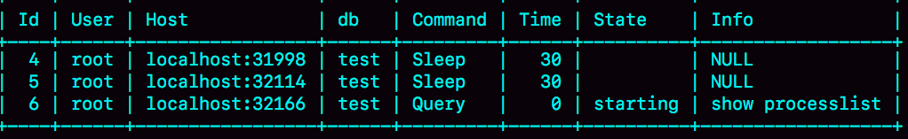
22 | MySQL有哪些“饮鸩止渴”提高性能的方法？
短连接风暴的原因及如何避免
MySQL建立连接的成本：
网络三次握手、登陆权限判断、获取连接的数据读写权限。
参数max_connections控制MySQL实例同时存在的连接数的上线。
参数wait_timeout表示一个线程空闲wait_timeout秒之后直接断开连接
如果断开，session A还没有提交，造成事务回滚
如果断开，没有什么影响，可优先断开。
有损方案一：先处理掉那些占着连接但是不工作的线程
kill connection +id
 | 会话A | 会话B | 会话C
T | begin; insert into t values(1,1) | select * from t where id=1;
T+30s |  |  | show processlist;
无法根据sleep状态来判断kill掉是否有影响

Slide 3
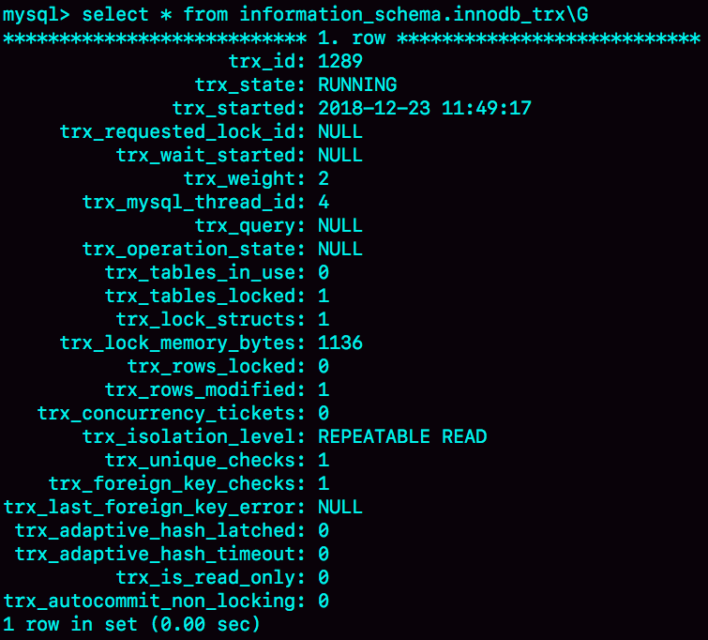
22 | MySQL有哪些“饮鸩止渴”提高性能的方法？
根据information_schema的innodb_trx表来判断事务具体状态
表示id=4的线程还处于事务中。
服务器主动断开连接可能是有损的。客户端会报告ERROR 2013(HY000):Lost connection to MySQL server during query

Slide 4
22 | MySQL有哪些“饮鸩止渴”提高性能的方法？
短连接风暴的原因及如何避免
有损方案二：减少连接过程的消耗（跳过权限验证阶段，重启mysql时加上参数 –skip-grant-tables）
风险极高
MySQL 8.0版本，打开-skip-grant-tables时附带打开参数--skip-networking

Slide 5
22 | MySQL有哪些“饮鸩止渴”提高性能的方法？
慢查询性能问题：索引没有设计好
线上执行online DDL，如果数据库已经挂了，则执行alter table，加上正确的索引。
正确的online DDL做法：
1，在备库B上执行set sql_log_bin=off，停止写binlog，然后执行alter table语句加上正确的索引
2，执行主备切换
3，这时主库是B，备库是A，在A上执行set_sql_bin=off，然后执行alter table语句加上正确的索引。
A主
B备
alter table
主备切换
B主
A备
alter table

Slide 6
22 | MySQL有哪些“饮鸩止渴”提高性能的方法？
慢查询性能问题：SQL语句没写好。。。
慢查询性能问题：MySQL选错了索引
矫正方法：force index、查询重写规则、
慢查询的避免方法：
1，开发测试环境打开慢查询日志，确保long_query_time】设置成0。
2，模拟线上数据做回归测试
3，特别留意慢查询日志中的rows_examined字段

Slide 7
22 | MySQL有哪些“饮鸩止渴”提高性能的方法？
QPS突增问题，导致MySQL压力过大
原因：业务出现高峰、应用程序bug。
DBA的处理方法：
1，DB运维规范，具有白名单，则删掉业务。
2，新功能是单独的数据库用户，则删掉该用户，断开现有连接
3，新功能跟其他功能部署在一起，则只能针对语句来限制。把压力最大的SQL语句直接重写成select 1。小心误伤，以及连带着后面的业务逻辑一起失败。
MySQL端改写语句规则：
mysql> insert into query_rewrite.rewrite_rules(pattern, replacement, pattern_database) values ("select * from t where id + 1 = ?", "select * from t where id = ? - 1", "db1");
call query_rewrite.flush_rewrite_rules();
建设好DBA运维的虚拟化、白名单机制、业务账号分离等，是至关重要的。

